Slide 1
ARTE EM ROMA
1° ELETROTÉCNICA MATUTINO
JÚLIA VITÓRIA
PEDRO BELEM
WILLDERLAN
JOSÉ SOUTO
EDUARDO
GABRIELI
JHONY
JUAN

Slide 2
PINTURA
Os artistas romanos trabalharam uma grande variedade de temas, como acontecimentos históricos e cotidianos, lendas, conquistas militares, efígies e natureza-morta.As pinturas romanas eram realizadas em murais (afrescos) e possuíam tridimensionalidade. Os materiais utilizados variavam de metais em pó, vidros pulverizados, substâncias extraídas de moluscos, pó de madeira e até seivas de árvores.Além dos afrescos, encontramos mosaicos romanos por todas as partes do Império. Eles variam de modelos contemplativos de tesselas brancas e negras até as composições figurativas de várias cores. Os romanos aproveitaram a bagagem cultural dos etruscos, cuja arte era bastante desenvolvida, bem como deixaram-se influenciar pelos padrões estéticos gregos, que admiravam.
A história da pintura romana pode ser contada pelas paredes da cidade de Pompeia, que foi soterrada pelas cinzas do Monte Vesúvio em 79 d.C. A erupção também atingiu a cidade de Herculano, mas em Pompeia, as cinzas vulcânicas ajudaram a preservar as cores das pinturas nas paredes das casas, os chamados afrescos. A técnica do afresco consiste na aplicação da tinta sobre o gesso ainda molhado, o que ajuda a fixar a pintura. Com o tempo, a exposição da luz e ao ar, os pigmentos tendem a desaparecer, o que não ocorreu em Pompeia justamente pelo evento da erupção.

Slide 3
PINTURA
A pintura romana nas paredes de Pompeia foi classificada em quatro estilos, pelo alemão Augusto Mau, no século XIX. São elas: Incrustração, Arquitetônico, Enfeitado, e Intrincado
Incrustação: Nesse estilo, camadas de gesso eram colocadas nas paredes para dar um efeito tridimensional imitando mármore
Arquitetônico: Esse modo é uma mistura do primeiro período, mas não se usava mais o gesso e a ilusão de profundidade era dada apenas com a pintura.
Enfeitado: Esse estilo tinha as superfícies com planos mais modestos, sem ilusão de profundidade, mas rico em detalhes, nesse estilo foram colocadas colunas e frontões que poderiam ser imaginados para uma parede pintada.
Intrincado: Esse estilo era como uma mistura dos 3 outros estilos, sendo usado efeitos de mármore na base das paredes, assim como o primeiro estilo; cenas arquitetônicas naturalistas, como no segundo estilo; grandes superfícies planas com detalhes arquitetônicos no terceiro estilo.

Slide 4
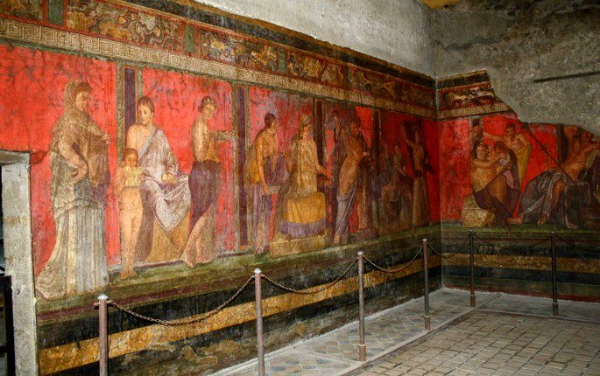
Umas da pinturas no estilo arquitetônico, Pinturas na Vila dos Mistérios, em Pompeia

Slide 5
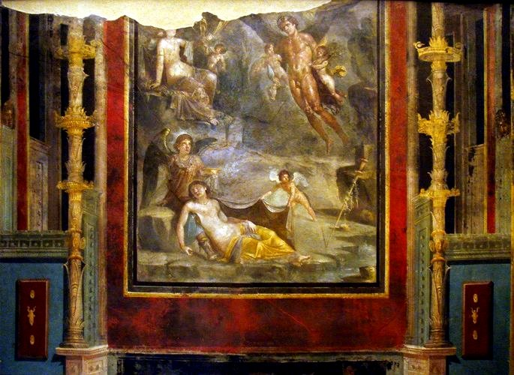
Estilo intrincado da pintura romana, exibindo junção de demais estilos.

Slide 6
ESCULTURA
A escultura romana se desenvolveu no centro do Império Romano, entre o século VI a.C. e o século V d.C. Inicialmente, essa expressão artística foi muito influenciada pelos povos etruscos, que vivam na Península Itálica, e durante o período helenístico, teve grande contribuição da escultura grega, produzida pelos povos que habitavam as colônias de Magna Grécia.Como o Império Romano tinha um vasto território em volta do Mar Mediterrâneo, Europa e Ásia, havia um tráfego constante na região, o que favorecia um intercâmbio cultural. Embora tivesse contato com várias expressões artísticas, Roma tinha sua própria escola de arte.
Os escultores romanos gostavam de trabalhar com pedra, vidro, terracota e metais preciosos, porém o que mais caracterizou suas obras foram os trabalhos realizados em bronze e mármore, presente na maior parte das esculturas. A escultura romana era de caráter realista, posto que eles não representavam o "belo", mas as pessoas retratadas fidedignamente.Entretanto, os artistas romanos, por terem intenso contato com a arte grega, acabaram sendo influenciados por ela também na escultura. Ocorreu, então, uma junção entre o estilo grego com novas concepções romanas.As esculturas e relevos escultóricos costumavam adornar os prédios públicos e privados. Elas primavam pelo realismo e ocupavam espaços especiais em obras arquitetônicas, enriquecendo e complementando-as.

Slide 7
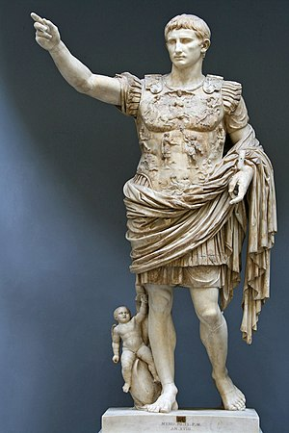
Augusto de Prima Porta é uma estátua do imperador romano Augusto que foi descoberta em 20 de abril de 1863 na Villa de Augusto, Prima Porta, Roma.

Slide 8
ARQUITETURA
A arquitetura romana se caracteriza pela sua solidez, com o emprego de arcos abobadas e tetos curvos que nenhuma civilização grande anterior conhecia. Suas obras se espalharam por toda a Europa na forma de aquedutos, estradas, pontes, basílicas, residências, arcos do triunfo e panteões. Suas obras e construções serviam tanto para expressar poder e status – como os arco triunfais espalhados por toda a Roma – quanto para servir as necessidades desse império que não parava de crescer, culminando com o surgimento de estradas e aquedutos, outro marco da arquitetura e engenharia romana.
Quando o famoso anfiteatro, o Coliseu, foi construído na Roma antiga, tornou-se o maior anfiteatro do seu tempo.

Slide 9
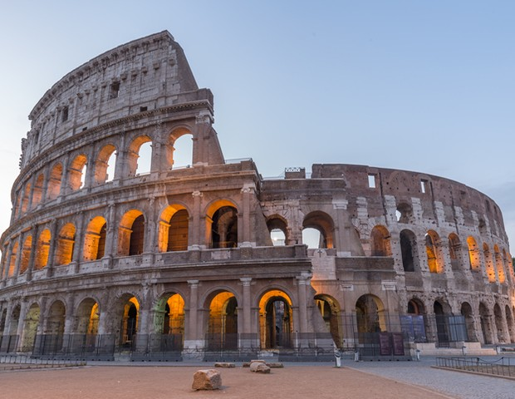

Slide 10
MÚSICA
Os romanos não eram muito originais no que diz respeito à arte, tendo importado a maior parte das técnicas e referências estilísticas da Grécia, como se pode ver pelos exemplares remanescentes de escultura e pintura. Não é possível afirmar com certeza se isso se repetiu na música, embora seja bastante provável. Mas ao contrário dos gregos, sabe-se que não havia uma forte associação de ética e música entre os romanos.
A despeito desta dependência, há registros sobre a largamente difundida presença de música em todas as ocasiões da vida romana, desde em manobras militares e nos grandes festivais, onde havia performances em larga escala que incluíam centenas de instrumentistas e usando instrumentos de enormes dimensões, como cítaras construídas do tamanho de carruagens, até o uso discreto e doméstico de instrumentos solo. Concursos musicais eram comuns e a educação em música era considerada um sinal de distinção social. É possível que os romanos tenham imitado também o sistema notacional dos gregos para transcrever suas composições, usando quatro letras para indicar quatro notas em sucessão que perfaziam um tetracorde. Sinais auxiliares acima das letras indicariam a duração e o ritmo. Não se sabe em que extensão anotavam a sua música.

Slide 11
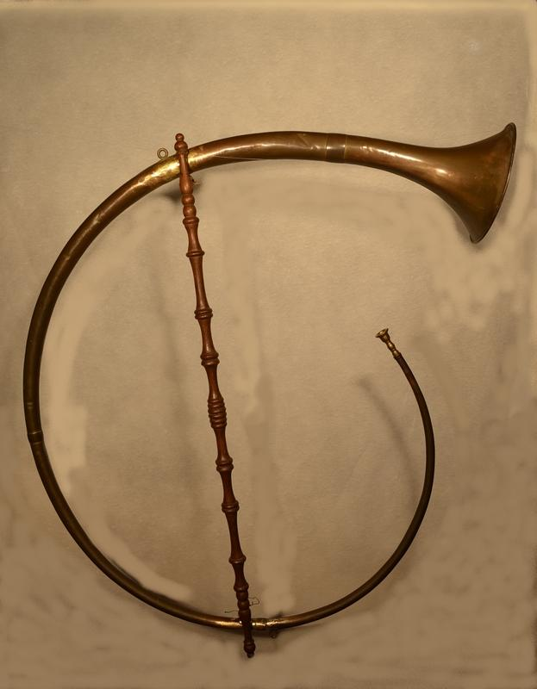
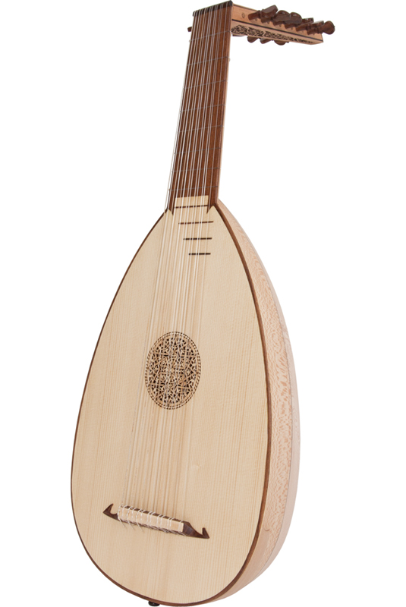
A Bucina era um dos instrumentos de sopro mais usado em Roma.
O Alaúde era um dos instrumentos mais tocados da época.

Slide 12
TEATRO
O teatro da Roma Antiga foi uma modalidade artística diversa, estendendo-se do teatro de rua e de acrobacia nos festivais à encenação das comédias de Plauto e Terêncio e das tragédias de Sêneca. Embora Roma tenha tido tradição própria na performance, a helenização cultural no século III a.C. teve um efeito profundo e energizante no teatro dessa civilização, estimulando o desenvolvimento de literatura de alta qualidade propícia à atuação.Mosaico romano retratando atores e um tocador de aulo (Casa do Poeta Trágico, Pompeia)O historiador Lívio postulou que os romanos teriam experienciado a arte teatral pela primeira vez no século IV a.C., por meio de uma performance de atores etruscos. Beacham defende que essa civilização já teria conhecido "práticas pré-teatrais" há algum tempo antes do registrado. O drama romano teve início de desenvolvimento em 240 a.C., com a execução de produções de Lívio Andrônico. Essa modalidade perdurou em popularidade na antiguidade tardia, pela metade do século IV d.C., com 102 de 176 ludos públicos tendo sido dedicados ao teatro, além de eventos com gladiadores e corridas de bigas, em número consideravelmente menor.

Slide 13
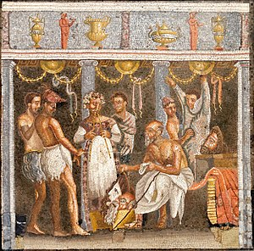
Mosaico romano retratando atores de um teatro e um tocador de aulo.

